Slide 1
《嵌入式系统》 （实验六 Qt实验） （第一部分 在电脑上运行Qt程序）
厦门大学信息学院软件工程系
2025年11月

Slide 2
目录
一、安装 Qt Creator
二、配置 Qt Creator 参数
三、新建 Qt 工程（helloworld）
四、运行已有的 Qt 工程
1、自定义控件
2、信号与槽
3、信号与槽的应用（秒表）
4、文件操作
5、数据库管理
6、网络编程（TCP）
7、网络编程（UDP）
8、程序引用
五、配置 Qt Creator 参数（实验箱用）
六、创建实验箱上的 Qt 工程（hello）
七、编译实验箱上的 Qt 工程样例

Slide 3
Qt 简介
Qt是一个跨平台C++图形用户界面应用程序开发框架（1991年）
既可以开发GUI程序，也可以开发非GUI程序
Qt是面向对象的框架，使用特殊的代码生成扩展（元对象编译器（Meta Object Compiler，moc））以及一些宏，易于扩展，允许组件编程。
Qt Creator是一个用于Qt开发的轻量级跨平台IDE
本次实验主要基于FS3399的Qt开发，包括LED、蜂鸣器、风扇、按键检测、ADC检测、温度传感器、wifi、蓝牙、LCD背光控制、音量控制等10多种Qt外设控制实验

Slide 4
一、安装 Qt Creator

Slide 5
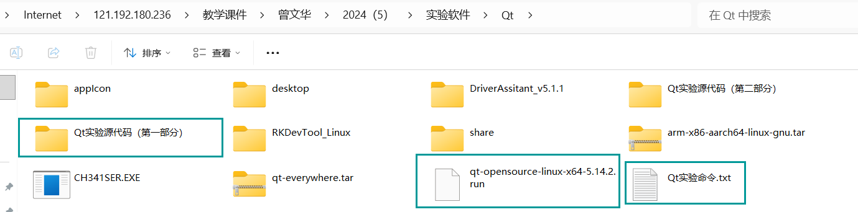
实验用软件路径
FTP：121.192.180.236
user:student
Key: ILoveSoftware!

Slide 6
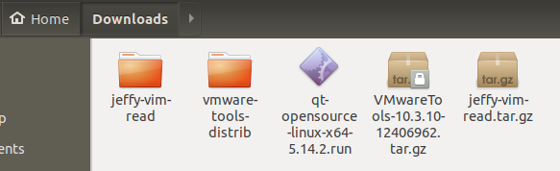
运行虚拟机，打开Ubuntu，将“第6次实验文档.zip”中的“qt-opensource-linux-x64-5.14.2.run”文件拷贝到Ubuntu的/home/linux/Downloads目录下
在Ubuntu的“终端”上执行：
cd /home/linux/Downloads
chmod a+x qt-opensource-linux-x64-5.14.2.run
点击/home/linux/Downloads目录下的“qt-opensource-linux-x64-5.14.2.run”图标，安装Qt Creator

Slide 7
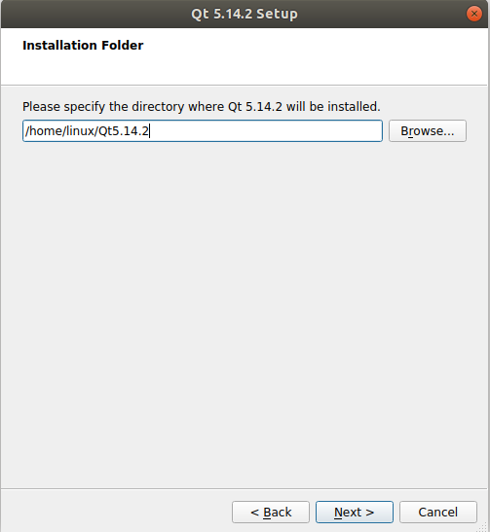

Slide 8
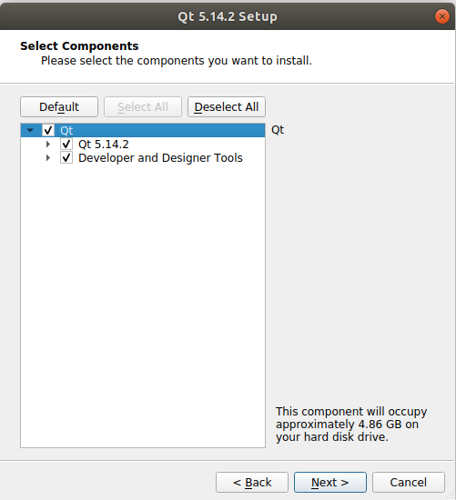

Slide 9
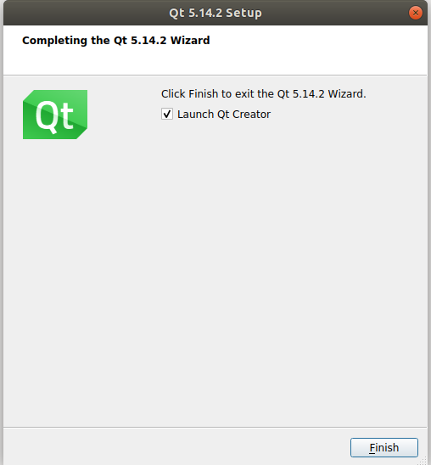

Slide 10
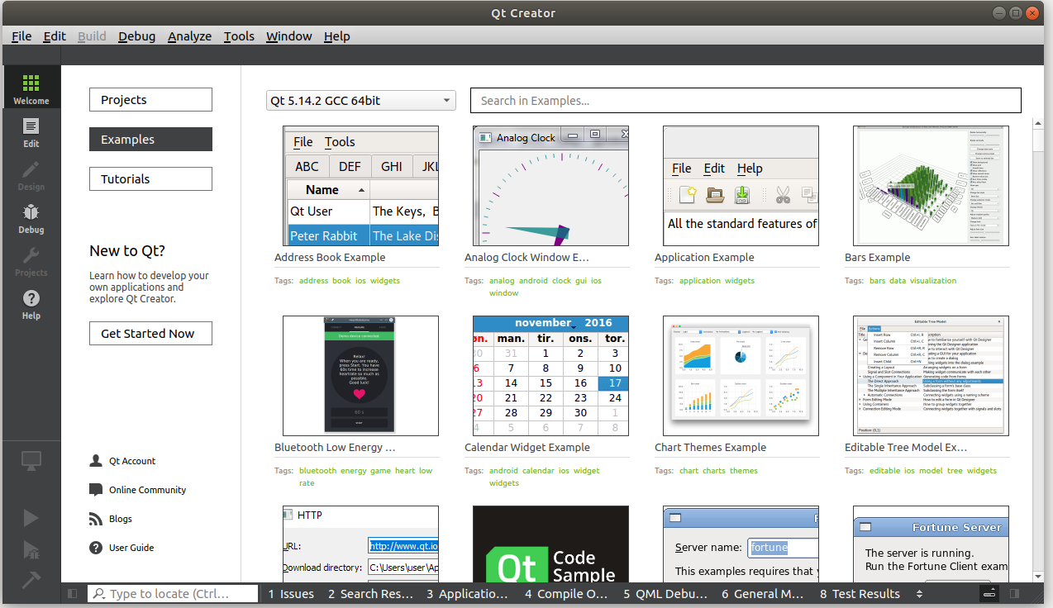
安装后的Qt Creator

Slide 11
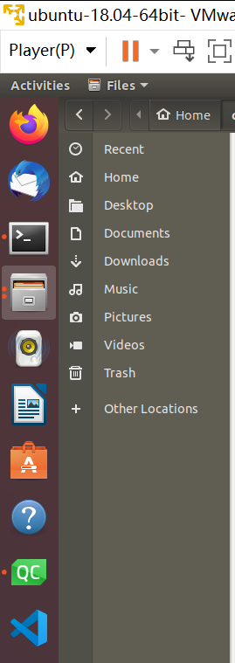
安装后的Qt Creator图标

Slide 12
二、配置 Qt Creator 参数

Slide 13
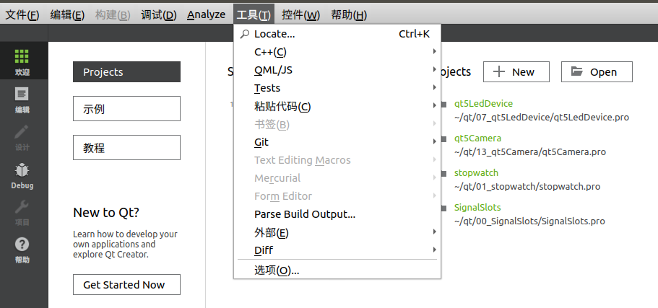
在Qt Creator中，点击：工具 -> 选项

Slide 14
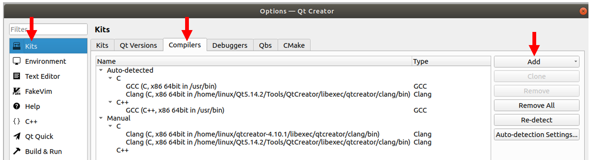
Kits ->Compilers ->Add

Slide 15
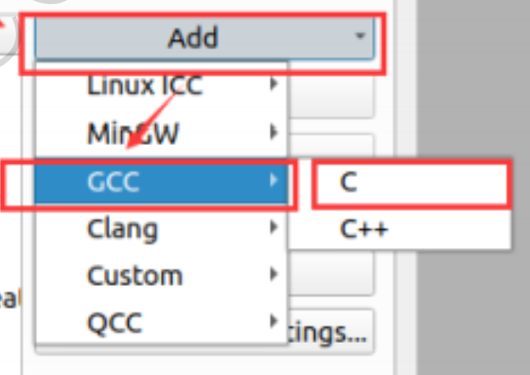
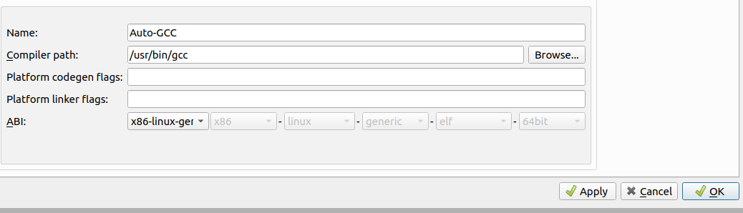
Add -> GCC -> C

Slide 16
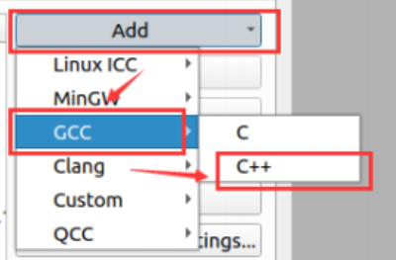
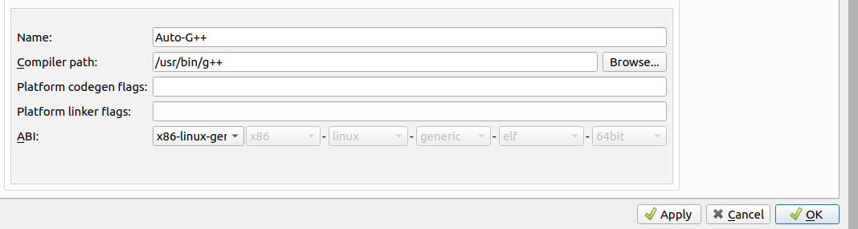
Add -> GCC -> C++

Slide 17
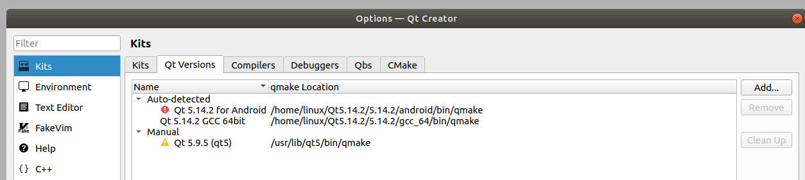
不需要修改

Slide 18
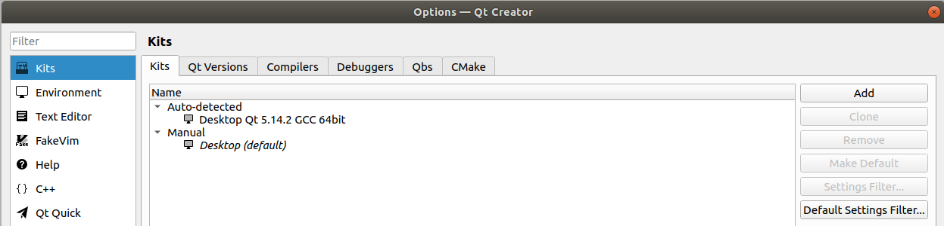
不需要修改

Slide 19
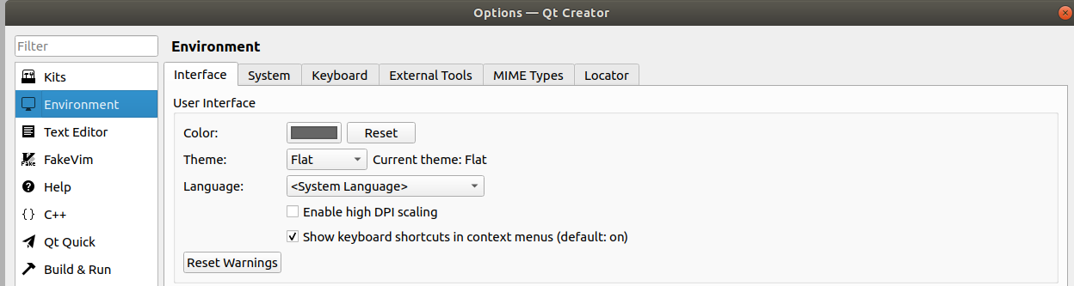
设置中文环境

Slide 20
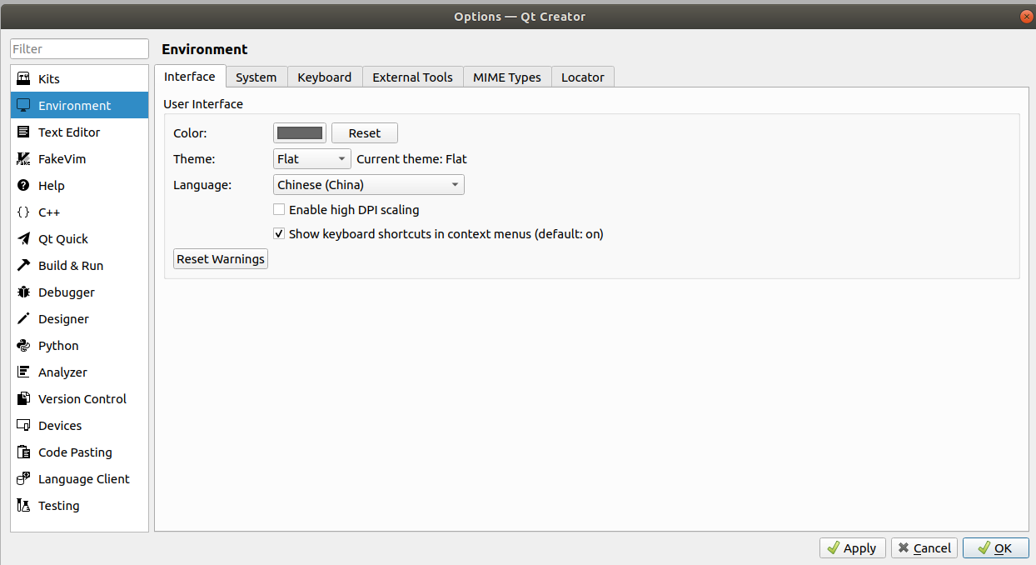
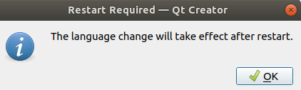
设置中文环境

Slide 21
三、新建 Qt 工程（Helloworld）

Slide 22
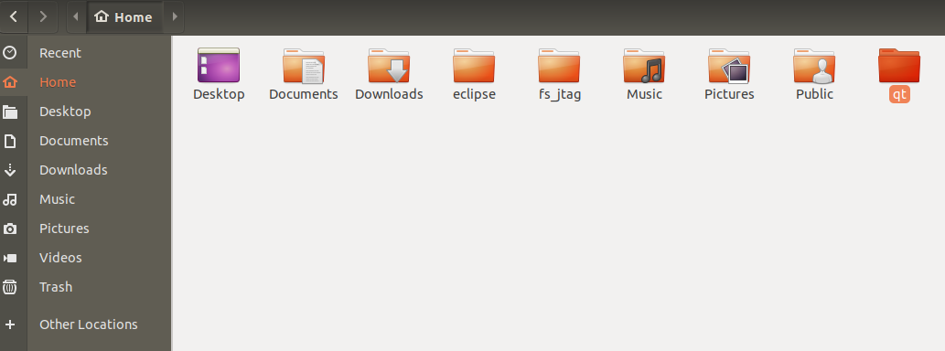
在Ubuntu的/home/linux目录下创建一个“qt”目录

Slide 23
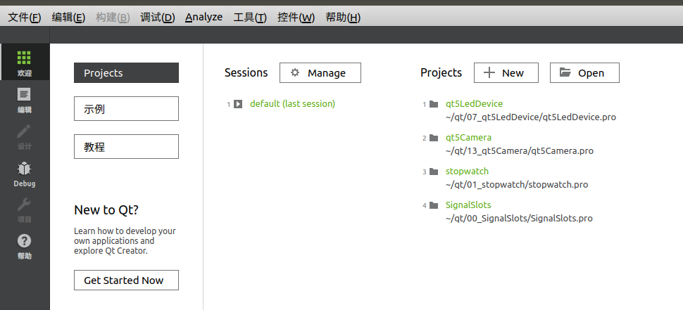
在Qt Creator中点击“New”

Slide 24
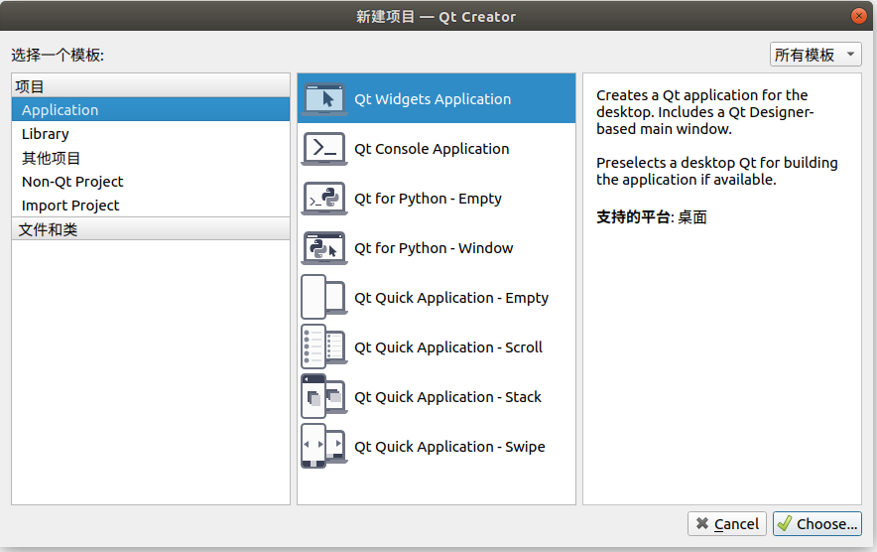

Slide 25
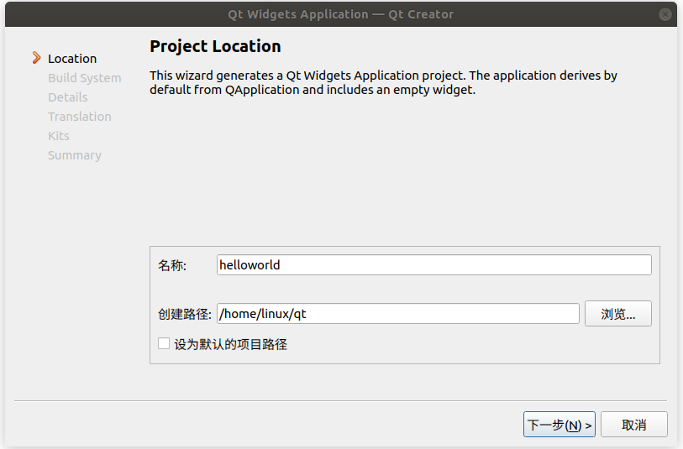

Slide 26
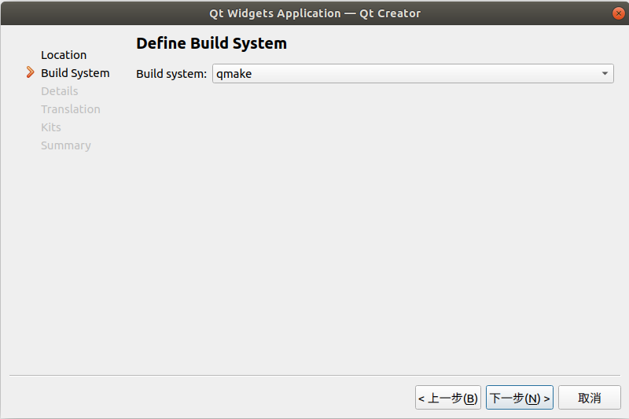

Slide 27
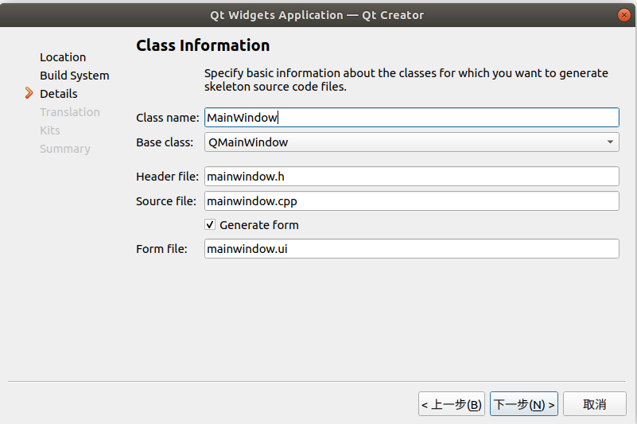

Slide 28
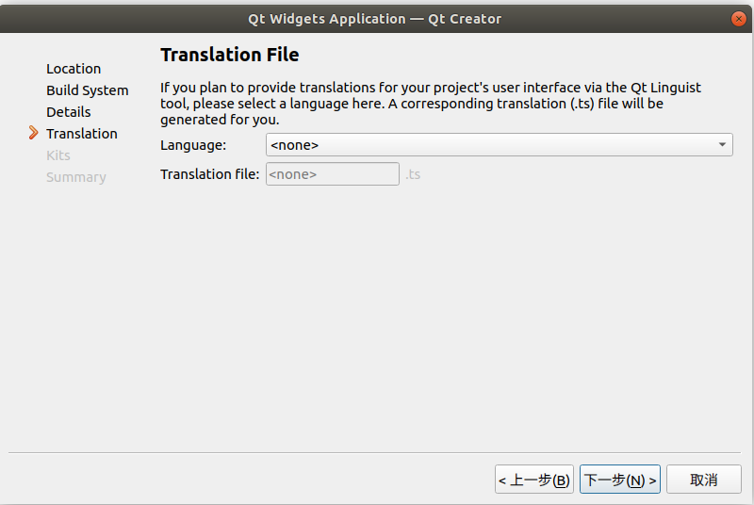

Slide 29
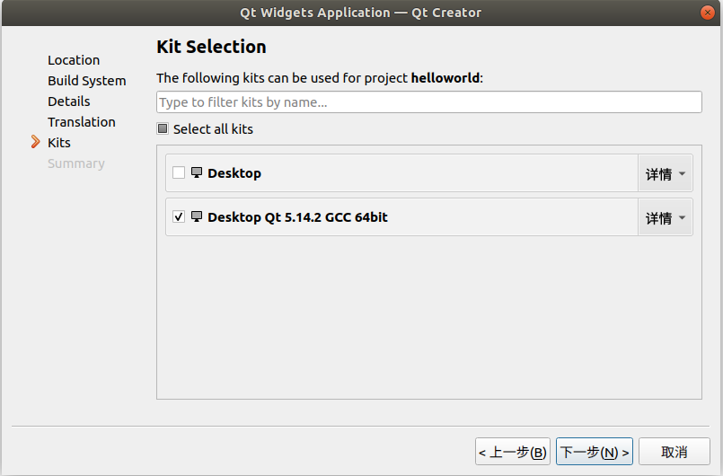

Slide 30
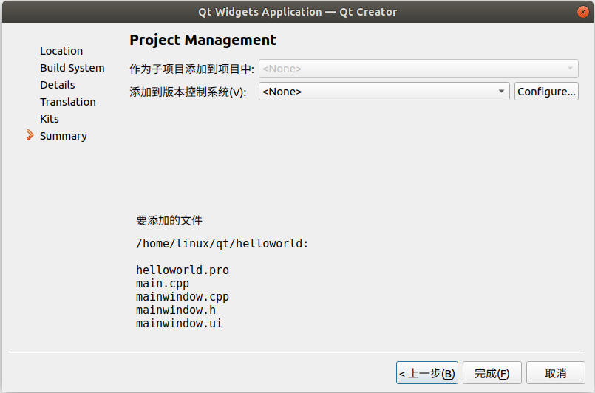

Slide 31
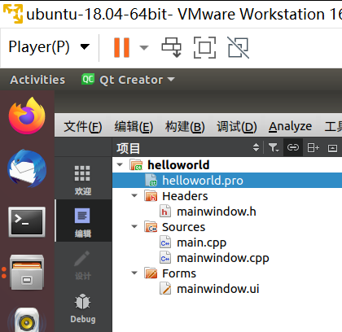
新建的“helloworld”工程

Slide 32
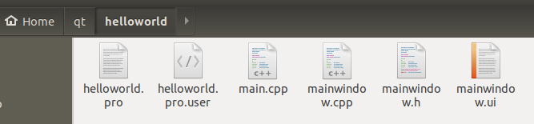
新建的“helloworld”工程文件夹

Slide 33
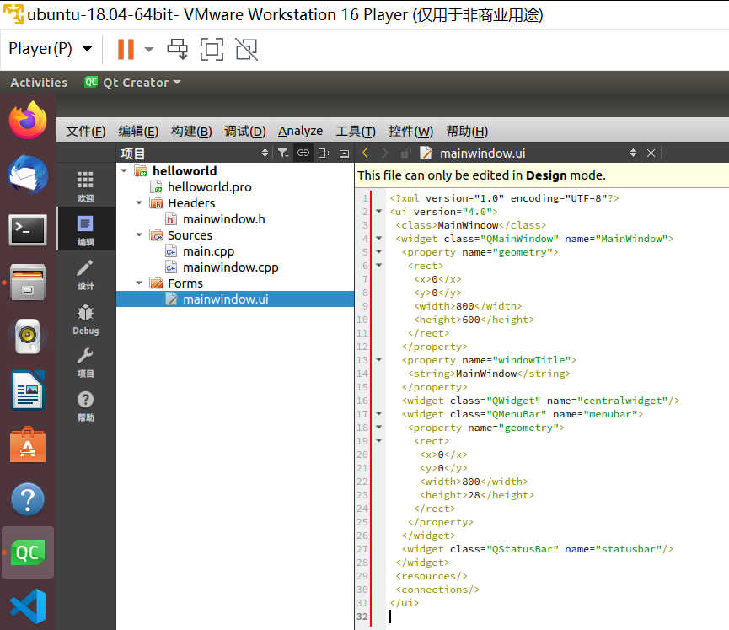
编辑模式

Slide 34

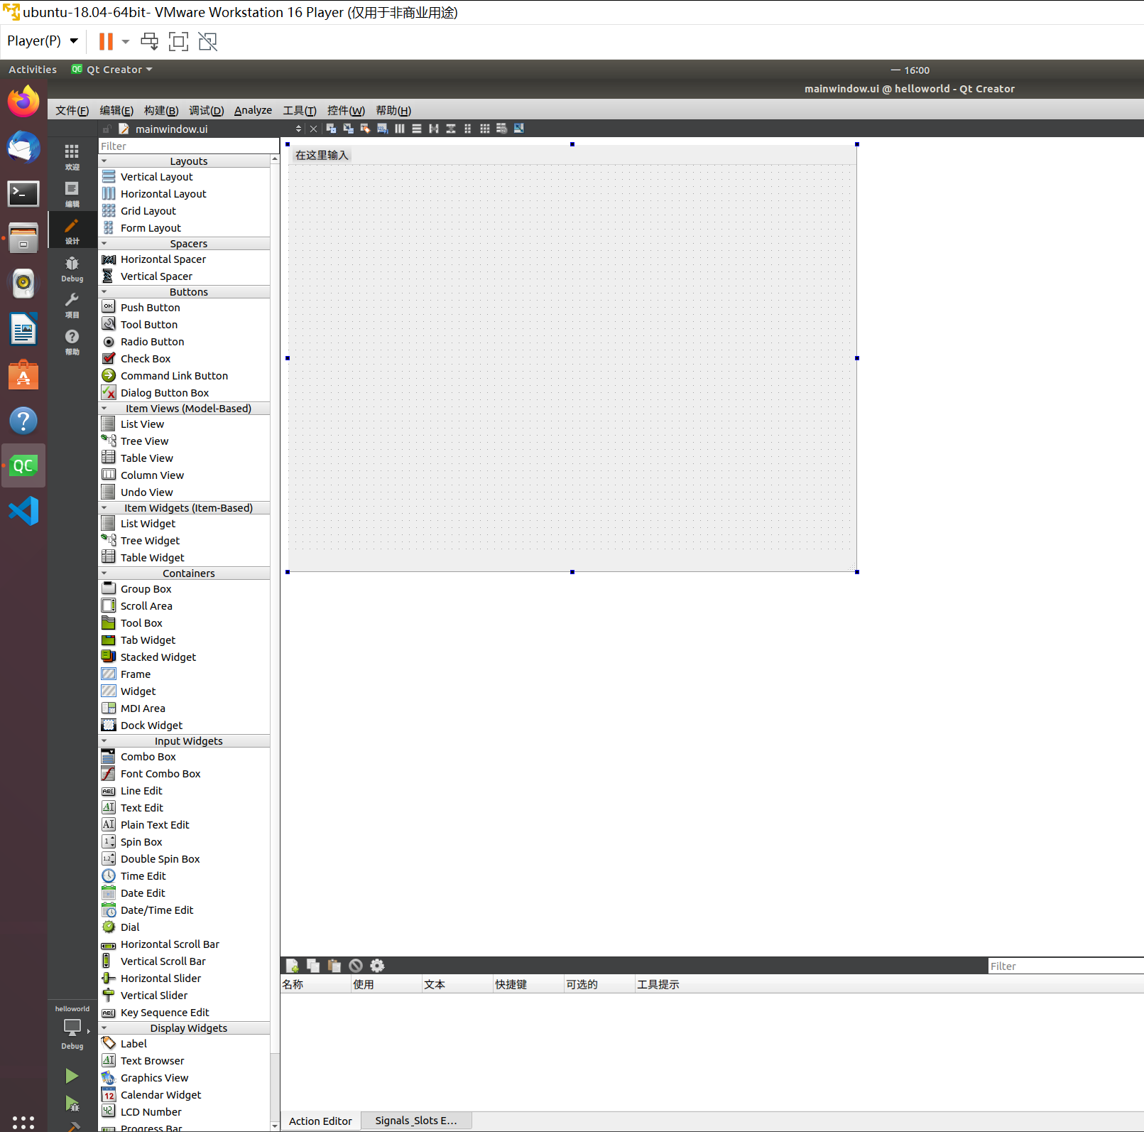
设计模式
将“Label”拖到这里

Slide 35
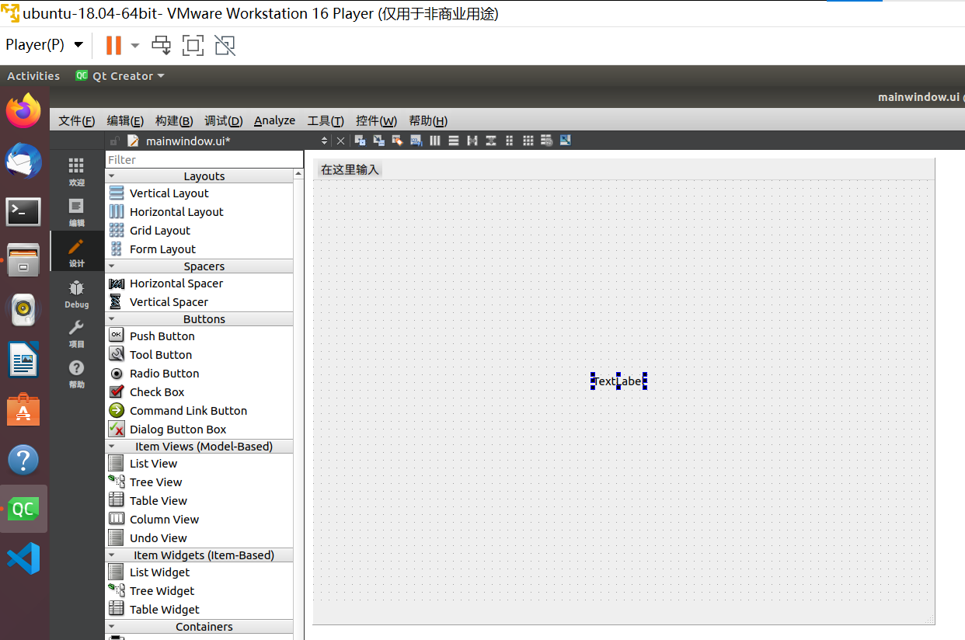
输入文字

Slide 36
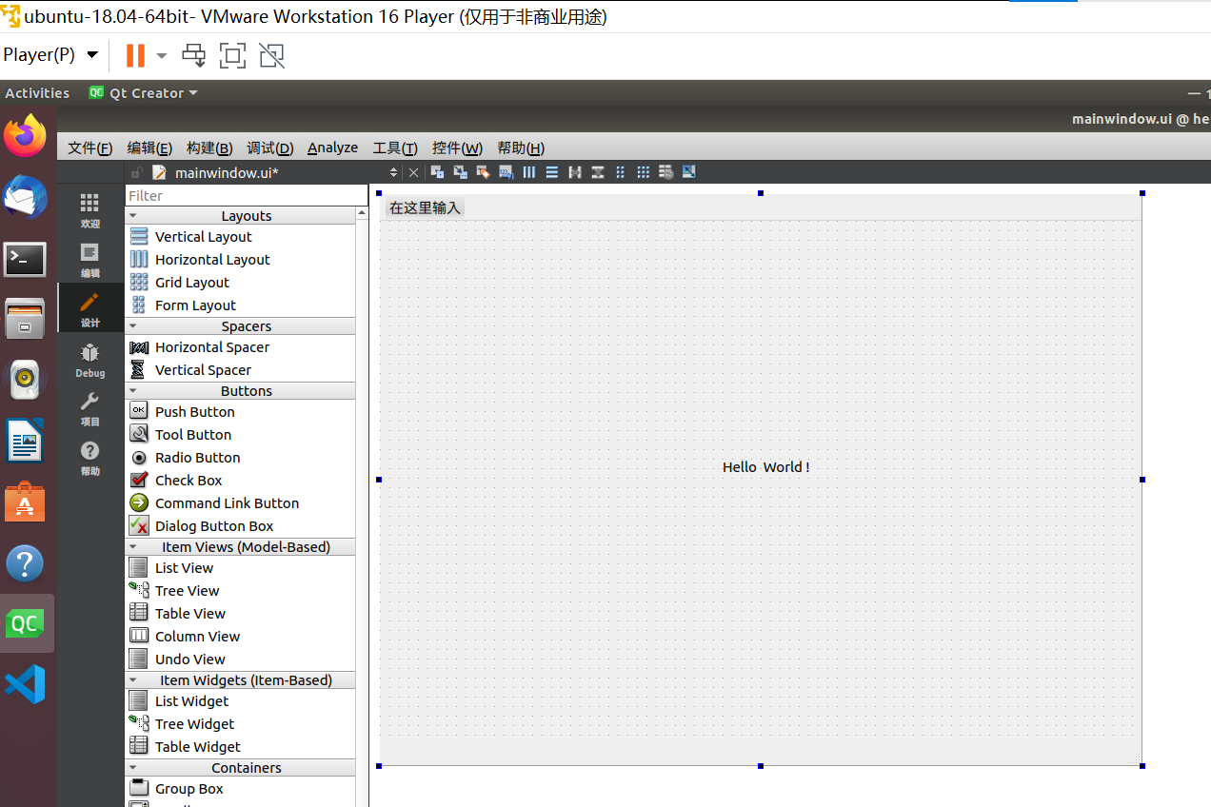

Slide 37
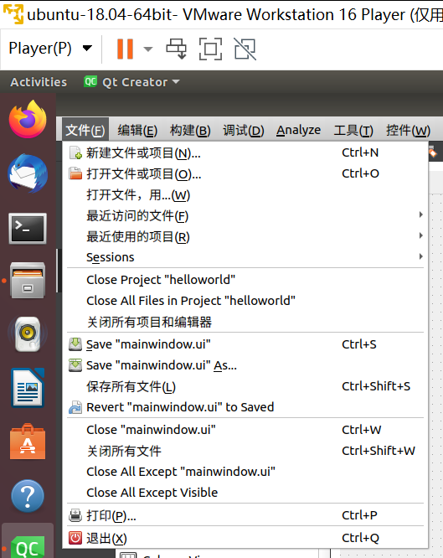

Slide 38
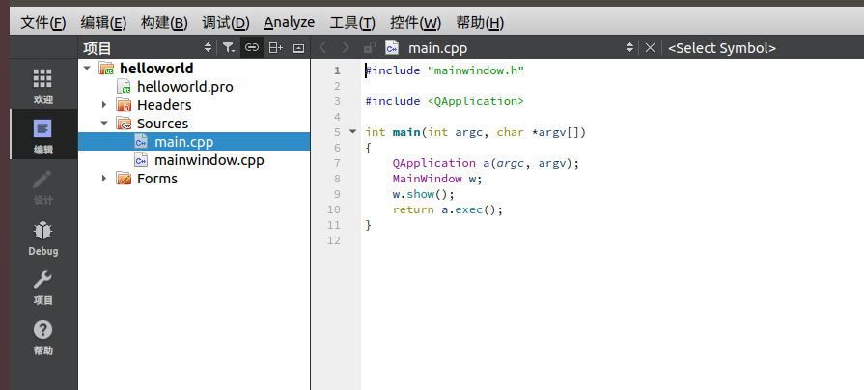
查看项目信息

Slide 39
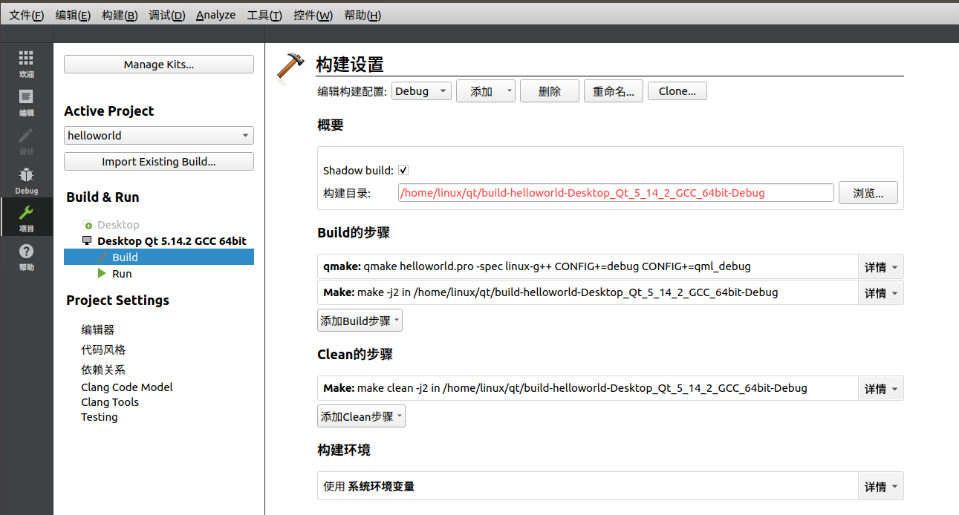
项目信息

Slide 40
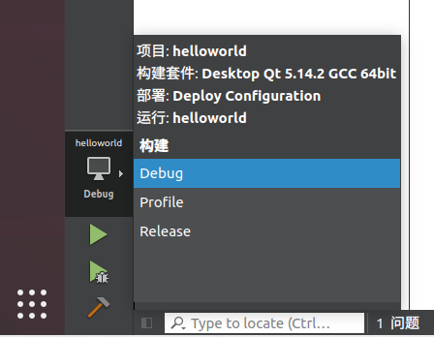
运行工程

Slide 41
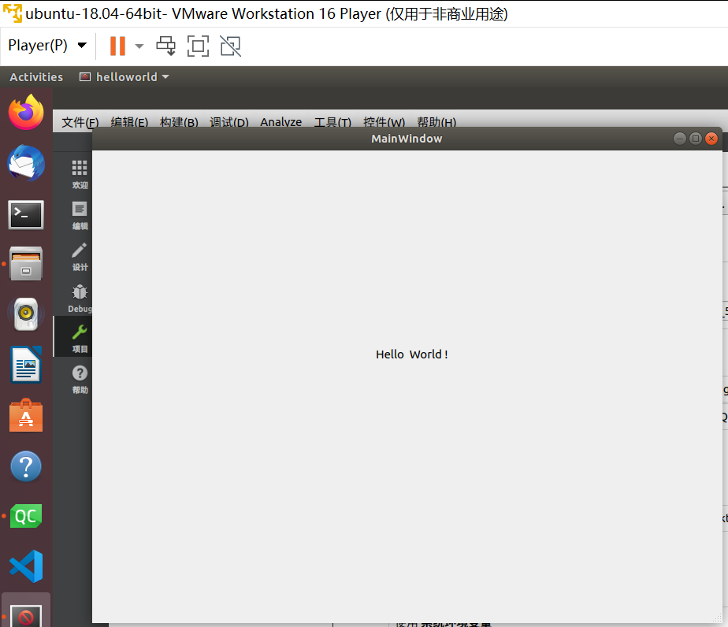
helloworld 工程运行后的界面

Slide 42
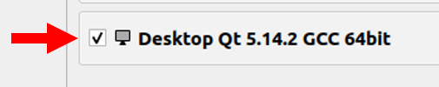
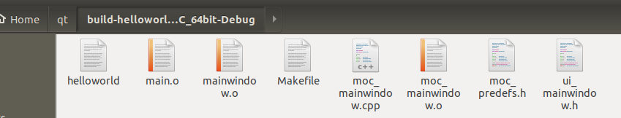
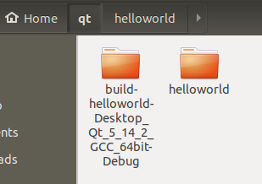
编译（运行）后得到的工程文件夹“build-helloworld-Desktop_Qt_5_14_2_GCC_64bit-Debug”
可执行文件

Slide 43
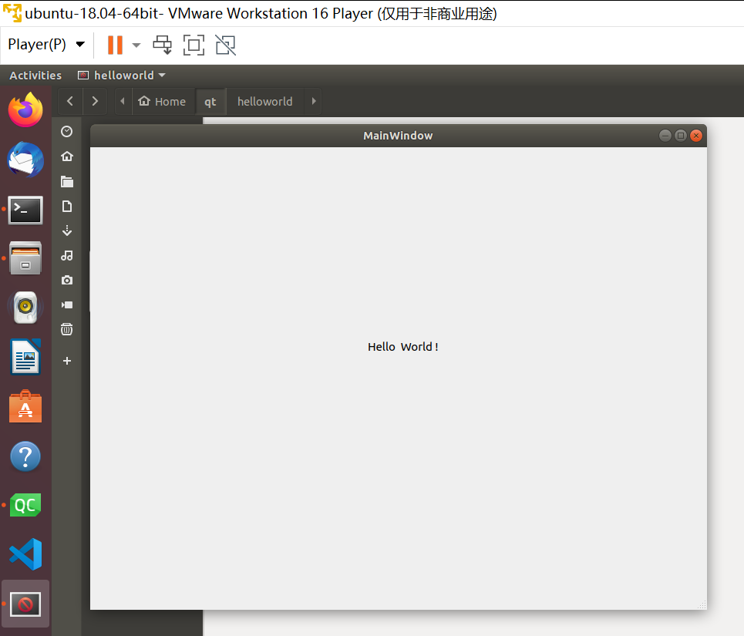
Qt程序运行的另一种方式
在Ubuntu的“终端”上执行：
cd /home/linux/qt/build-helloworld-Desktop_Qt_5_14_2_GCC_64bit-Debug
./helloworld

Slide 44
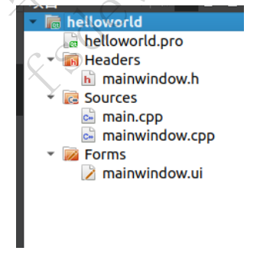
Qt creator文件说明
.pro : 为qt的项目管理文件，存储项目设置的文件
helloworld.pro
文件夹headers中存放所设计的窗体类头文件
文件夹sources中存放源码文件
main.cpp 是实现,main()函数的程序文件
mainwindow.cpp是mainwindow.h 里定义类的实现文件
C++中，任何窗体或者界面组件都是用类封装的，一个类一般有一个头文件.h，和一个源文件.cpp
文件夹forms中，存放界面设计文件
.ui是一个XML格式存储的窗体上的元件及其布局的文件

Slide 45

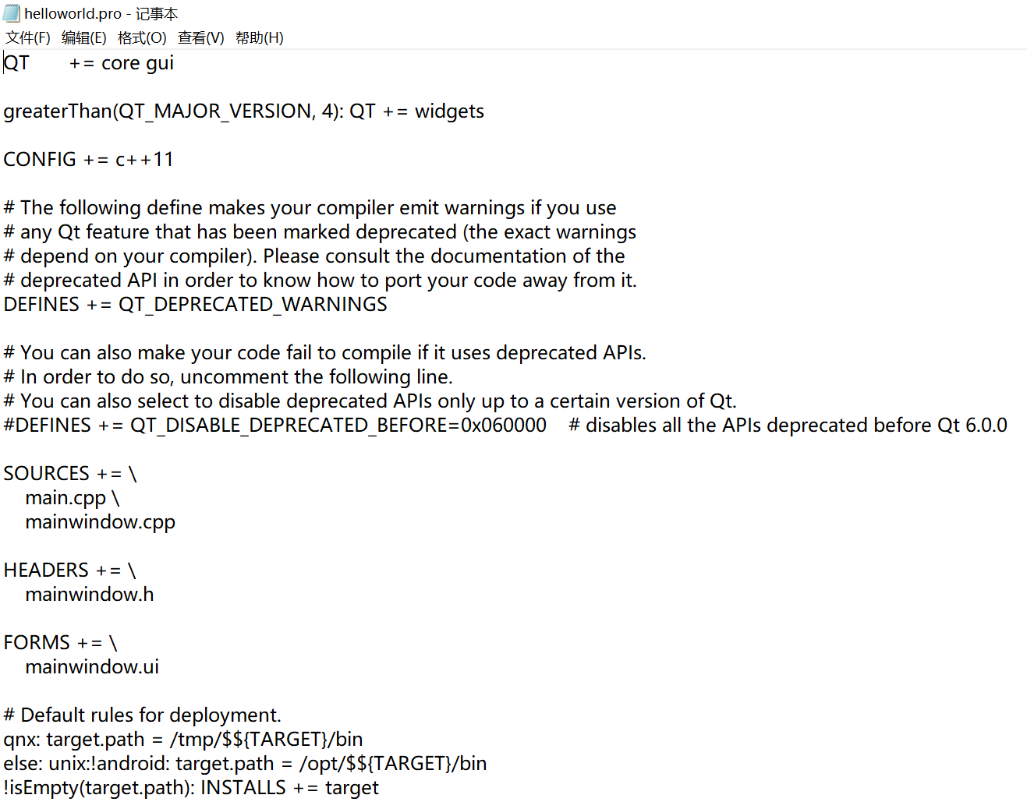
1、helloworld.pro
Qt +=core gui，表示项目中加入core gui模块，core gui是Qt用于GUI设计的类库模块，如果创建的是控制台（console）应用程序，就不需要添加core gui

Slide 46
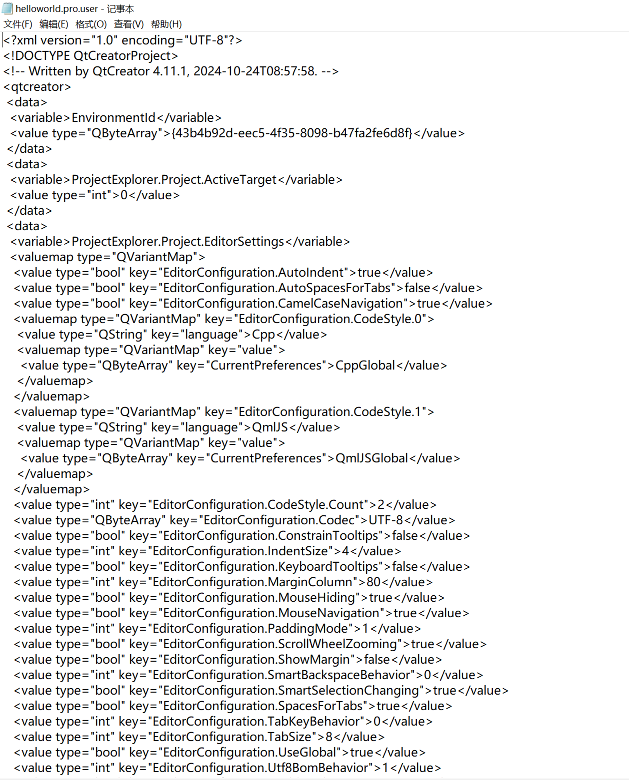
2、helloworld.pro.user
该文件中包含了与用户有关的项目信息

Slide 47
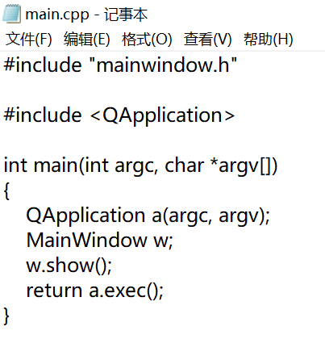
3、main.cpp

Slide 48
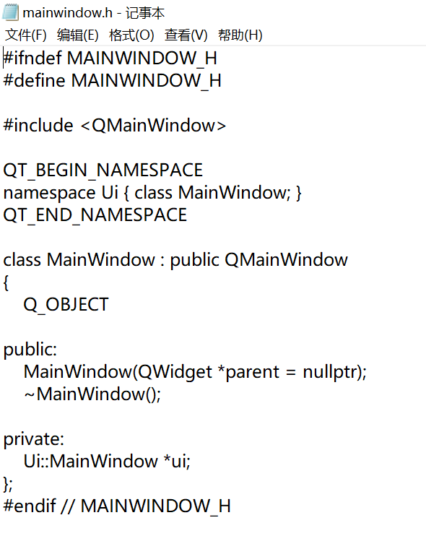
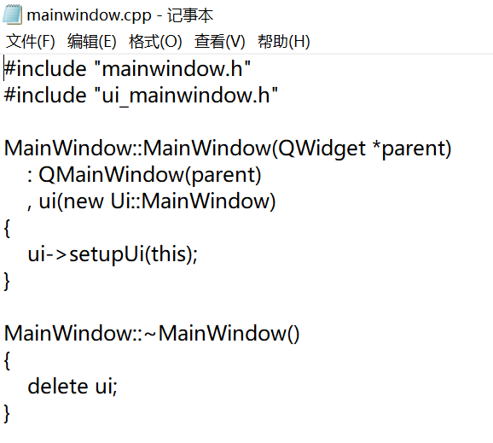
5、mainwindow.h
4、mainwindow.cpp
mainwindow.cpp是mainwindow.h 里定义类的实现文件

Slide 49
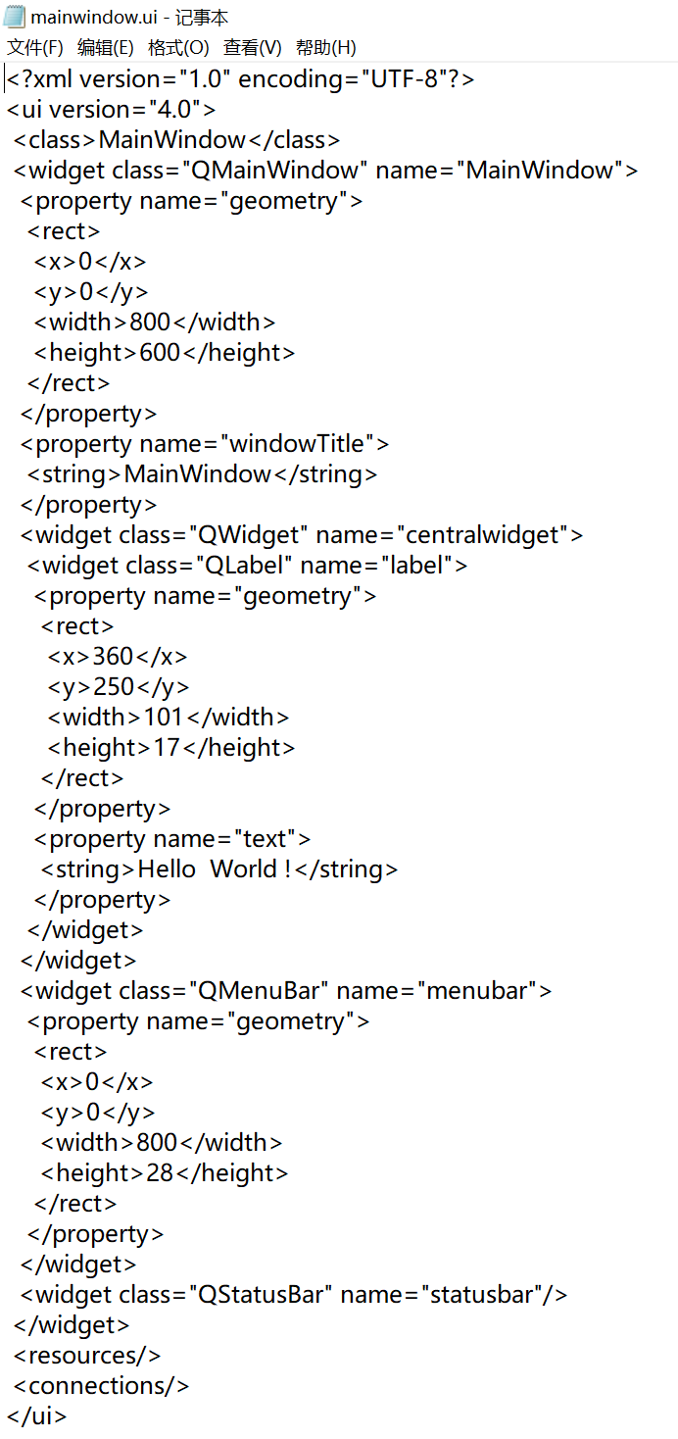
6、mainwindow.ui
Hello World ！

Slide 50
四、运行已有的 Qt 工程

Slide 51
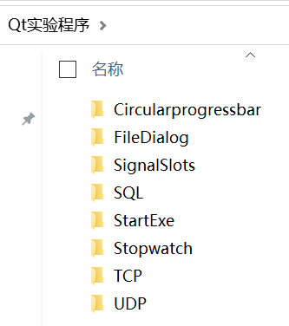

将“第6次实验文档.zip”中的“Qt实验程序（第一部分）”文件夹中的8个工程拷贝到Ubuntu的/home/linux/qt目录下
Qt实验程序（第一部分）

Slide 52

Qt开发控件
Qt提供了丰富的功能模块和控件，用于满足不同应用场景的需求
Qt控件包括常见的标签、按钮、文本输入框、复选框、单选按钮、下拉列表框、滑动条、进度条、表格、树形视图、列表视图等。
控件其实就是封装好的C++类，利用这些类可以快速搭建一个程序UI，通常可以双击.ui文件进入设计模式

Slide 53


1、自定义控件
内容：创建一个圆环状的进度条
Qt实验程序（第一部分）

Slide 54


Slide 55


Slide 56


Slide 57


Slide 58


程序运行后的结果
按电脑空格键后的情况

Slide 59


Slide 60

自定义控件实验的工程文件夹 “Circularprogressbar”

Slide 61

编译（运行）后得到的工程文件夹“build-Circularprogressbar-Desktop_Qt_5_14_2_GCC_64bit-Debug”
可执行文件

Slide 62
也可以在Ubuntu的“终端”上运行编译好的可执行文件：
cd /home/linux/qt/build-Circularprogressbar-Desktop_Qt_5_14_2_GCC_64bit-Debug
./Circularprogressbar

Slide 63



实现方法

Slide 64

1、Circularprogressbar.pro

Slide 65

2、main.cpp

Slide 66

3、circularprogressbar.cpp

Slide 67


按下电脑的空格键
释放电脑的空格键

Slide 68

4、circularprogressbar.h

Slide 69

5、circularprogressbar.ui

Slide 70

2、信号与槽
内容：熟悉Qt信号和槽的机制
点击按键1，可以触发槽函数1，第一个LCDNumber+1
点击按键2，可以触发槽函数2，第二个LCDNumber+1
点击按键3，可以触发槽函数3，第三个LCDNumber+1

Slide 71
信号和槽
信号与槽(signal & slot)是Qt编程的基础，也是Qt的一个创新。因为有了信号和槽的编程机制，在Qt中处理界面各个组件的交互操作时变得更加直观和简单
信号：特定情况下被发射的事件，例如PushButton最常见的信号就是鼠标单击时发射的clicled()信号。
GUI程序设计的主要内容就是对界面上各组件的信号的相应，只要知道什么情况下发射哪些信号，合理进行响应
槽（Slot）就是对信号响应的函数。槽就是一个函数，与一般的 C++函数是一样的，可以定义在类的任何部分（public、 private 或 protected），可以具有任何参数，也可以被直接调用。槽函数与一般的函数不同的是：槽函数可以与一个信号关联，当信号被发射时，关联的槽函数被自动执行

Slide 72




信号与槽

Slide 73



Slide 74


Slide 75



Slide 76
程序运行后的结果

Slide 77

程序运行后的结果

Slide 78


可执行文件

Slide 79
也可以在Ubuntu的“终端”上运行编译好的可执行文件：
cd /home/linux/qt/build-SignalSlots-Desktop-Debug
./SignalSlots

Slide 80

1、SignalSlots.pro

Slide 81

2、main.cpp

Slide 82

3、signalslots.cpp

Slide 83

4、signalslots.h

Slide 84

5、signalslots.ui

Slide 85

3、信号与槽的应用（秒表）
Qt实验程序（第一部分）

Slide 86


Slide 87


Slide 88

程序运行后的结果

Slide 89


可执行文件

Slide 90
也可以在Ubuntu的“终端”上运行编译好的可执行文件：
cd /home/linux/qt/build-stopwatch-Desktop-Debug
./stopwatch

Slide 91

1、stopwatch.pro

Slide 92

2、main.cpp

Slide 93

3、dialog.cpp

Slide 94

4、dialog.h

Slide 95


5、timerr.cpp

Slide 96

6、timerr.h

Slide 97

4、文件操作
实验内容：
熟悉Qt对文件进行操作的方法
Qt提供两种读写纯文本文件的基本方法：
用Qfile类的IODevice读写功能直接进行读写
利用Qfile和QTextStream结合起来，用流Stream的方法进行文件读写
Qt实验程序（第一部分）

Slide 98


Slide 99


Slide 100

程序运行后的结果

Slide 101


Slide 102



Slide 103


Slide 104


Slide 105



Slide 106


Slide 107


可执行文件

Slide 108
也可以在Ubuntu的“终端”上运行编译好的可执行文件：
cd /home/linux/qt/build-FileDialog-Desktop-Debug
./FileDialog

Slide 109

1、FileDialog.pro

Slide 110

2、main.cpp

Slide 111

3、dialog.cpp

Slide 112



Slide 113

4、dialog.h

Slide 114

5、mythread.cpp

Slide 115


Slide 116

6、mythread.h

Slide 117

5、数据库管理
Qt提供了QtSql模块来提供平台独立的基于SQL的数据库操作
Qt使用QSqlDatabase表示一个数据库连接，更底层上，Qt使用驱动drivers来与不同的数据库APT进行交互。Qt桌面版本提供了如下几种驱动：

Slide 118


实验内容：熟悉Qt使用sql数据库进行增删改查的操作

Slide 119


Slide 120

程序运行后的结果

Slide 121


可执行文件

Slide 122
也可以在Ubuntu的“终端”上运行编译好的可执行文件：
cd /home/linux/qt/build-SQL-Desktop-Debug
./SQL

Slide 123

1、SQL.pro

Slide 124

2、main.cpp

Slide 125

3、dialog.cpp

Slide 126


Slide 127


Slide 128


Slide 129


Slide 130


Slide 131


Slide 132

4、dialog.h

Slide 133



6、网络编程（TCP）
Qt实验程序（第一部分）

Slide 134
6、网络编程（TCP）
实验流程
服务器端
在服务器端的程序中，我们本地主机的一个端口，这里使用 6666，然后关联 newConnection()信号与自己写的 sendMessage()槽。就是说一旦有客户端的连接请求，就会执行 sendMessage( )函数，在这个函数里我们发送一个简单的字符串
客户端
我们在客户端程序中向服务器发送连接请求，当连接成功时接收服务器发送的数据

Slide 135


Slide 136


Slide 137

程序运行后的结果

Slide 138



Slide 139


Slide 140

程序运行后的结果

Slide 141


Slide 142

可以看到我们正确地接收到了数据。因为服务器端和客户端是在同一台机子上运行的，所以我这里填写了“主机”为“localhost”，如果你在不同的机子上运行，需要在“主机”后填写其正确的 IP 地址。

Slide 143





可执行文件

Slide 144
也可以在Ubuntu的“终端”上运行编译好的可执行文件
先在“终端”上执行：
cd /home/linux/qt/TCP/build-tcpClient-Desktop-Debug
./tcpClient
然后打开另一个“终端”，执行：
cd /home/linux/qt/TCP/build-tcpServer-Desktop-Debug
./tcpServer

Slide 145

1、tcpClient.pro

Slide 146

2、main.cpp

Slide 147

3、widget.cpp

Slide 148

4、widget.h

Slide 149

5、tcpServer.pro

Slide 150

6、main.cpp

Slide 151

7、widget.cpp

Slide 152

8、widget.h

Slide 153



7、网络编程（UDP）
实验内容：
编写两个程序，一个用来发送数据报，可以叫做客户端；另一个用来接收数据报，可以叫做服务器端，它们均应用 UDP 协议。这样也就构成了所谓的 C/S（客户端/服务器）编程模型。
Qt实验程序（第一部分）

Slide 154
7、网络编程（UDP）
UDP（UserDatagram Protocol 即用户数据报协议）是一个轻量级的，不可靠的，面向数据报的无连接协议
在 Qt 中提供了 QUdpSocket 类来进行 UDP 数据报（datagrams）的发送和接收。这里我们还要了解一个名词 Socket，也就是常说的“套接字”。 Socket 简单地说，就是一个 IP 地址加一个 port 端口。因为我们要传输数据，就要知道往哪个机子上传送，而 IP 地址确定了一台主机，但是这台机子上可能运行着各种各样的网络程序，我们要往哪个程序中发送呢？这时就要使用一个端口来指定 UDP 程序。所以说， Socket 指明了数据报传输的路径 。

Slide 155


Slide 156


Slide 157

程序运行后的结果

Slide 158



Slide 159


Slide 160

程序运行后的结果

Slide 161


Slide 162


Slide 163





可执行文件

Slide 164
也可以在Ubuntu的“终端”上运行编译好的可执行文件
先在“终端”上执行：
cd /home/linux/qt/UDP/build-udpReceiver-Desktop-Debug
./udpReceiver
然后打开另一个“终端”，执行：
cd /home/linux/qt/UDP/build-udpSender-Desktop-Debug
./udpSender

Slide 165

1、udpReceiver.pro

Slide 166
2、main.cpp

Slide 167

3、widget.cpp

Slide 168

4、widget.h

Slide 169

5、udpSender.pro

Slide 170
6、main.cpp

Slide 171

7、widget.cpp

Slide 172

8、widget.h

Slide 173
8、程序引用
项目做到一定阶段，常常须要在原来的 project 上调用外部程序。 Qt 为此提供了 QProcess 类， QProcess可用于完毕启动外部程序，并与之交互通信。
用 QProcess 来引用外部程序，有三种常见的启动方式，分别对应了三个成员函数
QProcess::execute()：以阻塞方式打开外部程序，只有当外部程序执行完后才继续往后执行现程序。其中，外部程序的标准输出、标准错误都是重定向到现程序的标准输出和标准错误。
QProcess::start()：以子进程的方式打开外部程序，外部进程和现进程执行互不干扰，但外部进程的父进程是现进程。
QProcess::startDetached()：以分离方式打开外部程序，外部进程和现进程执行互不干扰，外部进程的父进程是系统的 init 进程

Slide 174



Slide 175


Slide 176

点击“阻塞式打开”时，打开“app”，此时程序“StartExe”处于阻塞状态（停止运行），无法进行任何操作，此时点击按钮发现没有反应，直至将 3s 后打开的程序“app”关闭
点击“子进程打开”时，打开“app”，此时程序“StartExe”等待“app”被关闭，“StartExe”为父进程，“app”为子进程
点击“分离式打开”时，打开“app”，此时程序“StartExe”处于运行态，两个程序均可进行正常操作，且当“StartExe”关闭时，“app”也不会被关闭
程序运行后的结果

Slide 177


可执行文件

Slide 178
也可以在Ubuntu的“终端”上运行编译好的可执行文件：
cd /home/linux/qt/build-StartExe-Desktop-Debug
./StartExe

Slide 179

1、StartExe.pro

Slide 180

2、main.cpp

Slide 181

3、startexe.cpp

Slide 182

4、startexe.h

Slide 183
五、配置 Qt Creator 参数（实验箱用）

Slide 184


1、解压文件
将“第6次实验文档.zip”中的“qt-everywhere.tar”和“arm-x86-aarch64-linux-gnu.tar”拷贝到Ubuntu的/home/linux目录下
在Ubuntu的“终端”上执行（解压这2个文件）：
cd /home/linux
tar -xvf qt-everywhere.tar
tar -xvf arm-x86-aarch64-linux-gnu.tar

Slide 185

2、配置GCC
打开Qt Creator，点击：工具->选项

Slide 186


Slide 187

GCC -> C

Slide 188


Slide 189
3、配置G++

Slide 190

GCC -> C++

Slide 191


Slide 192

4、配置qmake

Slide 193


Slide 194

/home/linux/qt-everywhere/bin/

Slide 195

改为：Qt %{Qt:Version} (FS3399)

Slide 196

5、配置Kit

Slide 197


Slide 198
六、创建实验箱上的 Qt 工程（hello）

Slide 199

在Ubuntu的/home/linux目录下，新建“qt_FS3399”目录

Slide 200

在Qt Creator中，创建“hello”工程

Slide 201


Slide 202


Slide 203

这个选项表示将建立在实验箱上运行的实验工程

Slide 204


Slide 205


Slide 206


Slide 207

将“Label”拖到这里

Slide 208


Slide 209


Slide 210

编译工程（这里只需要编译实验工程，不需要运行实验工程）

Slide 211


创建的hello工程文件夹
编译后生成的文件夹
可执行文件

Slide 212


清空电脑\FS3399M4\share目录下的所有文件
在Ubuntu的“终端”上执行（将可执行文件拷贝到共享目录share中）：
cd /home/linux/qt_FS3399/build-hello-FS3399-Debug
cp hello /mnt/hgfs/share/hello_FS3399

Slide 213
七、编译实验箱上的 Qt 实验样例

Slide 214


将“第6次实验文档.zip”中的“Qt实验程序（第二部分）”目录下的所有文件拷贝到Ubuntu的\home\linux\qt_FS3399目录中

Slide 215



1、LED灯
LED工程文件夹

Slide 216

在Qt Creator中打开LED工程

Slide 217


Slide 218

编译工程
编译工程（这里只需要编译实验工程，不需要运行实验工程）

Slide 219

编译后生成的文件夹
可执行文件

Slide 220


在Ubuntu的“终端”上执行（将可执行文件拷贝到share目录）：
cd /home/linux/qt_FS3399/build-qt5LedDevice-FS3399-Debug
cp qt5LedDevice /mnt/hgfs/share/qt5LedDevice_FS3399

Slide 221



2、蜂鸣器
蜂鸣器工程文件夹

Slide 222
实验工程的打开、编译方式同前面。
编译后，在Ubuntu的“终端”上执行：
cd /home/linux/qt_FS3399/build-qt5BeepDevice-FS3399-Debug
cp qt5BeepDevice /mnt/hgfs/share/qt5BeepDevice_FS3399
编译后生成的文件夹
可执行文件

Slide 223



3、按键
按键工程文件夹

Slide 224

实验工程的打开、编译与前面相同。
编译后，在Ubuntu的“终端”上执行：
cd /home/linux/qt_FS3399/build-qt5KeyDevice-FS3399-Debug
cp qt5KeyDevice /mnt/hgfs/share/qt5KeyDevice_FS3399
编译后生成的文件夹
可执行文件

Slide 225


4、电位检测（ADC）
电位检测（ADC）工程文件夹

Slide 226

实验工程的打开、编译与前面相同。
编译后，在Ubuntu的“终端”上执行：
cd /home/linux/qt_FS3399/build-qt5AdcDevice-FS3399-Debug
cp qt5KeyDevice /mnt/hgfs/share/qt5AdcDevice_FS3399
编译后生成的文件夹
可执行文件

Slide 227



5、小键盘/数码管
小键盘/数码管工程文件夹

Slide 228
实验工程的打开、编译与前面相同。
编译后，在Ubuntu的“终端”上执行：
cd /home/linux/qt_FS3399/build-qt5DisplayAndMatrix-FS3399-Debug
cp qt5DisplayAndMatrix /mnt/hgfs/share/qt5DisplayAndMatrixDevice_FS3399
编译后生成的文件夹
可执行文件

Slide 229


6、电机综合
电机综合工程文件夹

Slide 230


实验工程的打开、编译与前面相同。
编译后，在Ubuntu的“终端”上执行：
cd /home/linux/qt_FS3399/build-qt5ElectircMotor-FS3399-Debug
cp qt5ElectircMotor /mnt/hgfs/share/qt5ElectircMotorDevice_FS3399
编译后生成的文件夹
可执行文件

Slide 231

7、传感器综合
传感器综合工程文件夹

Slide 232


实验工程的打开、编译与前面相同。
编译后，在Ubuntu的“终端”上执行：
cd /home/linux/qt_FS3399/build-qt5Sensor-FS3399-Debug
cp qt5Sensor /mnt/hgfs/share/qt5SensorDevice_FS3399
编译后生成的文件夹
可执行文件

Slide 233


8、录音和放音
录音和放音工程文件夹

Slide 234


实验工程的打开、编译与前面相同。
编译后，在Ubuntu的“终端”上执行：
cd /home/linux/qt_FS3399/build-qt5Record-FS3399-Debug
cp qt5Record /mnt/hgfs/share/qt5RecordDevice_FS3399
编译后生成的文件夹
可执行文件

Slide 235
要求
1、请在自己的电脑上安装Qt Creator、配置Qt Creator参数、新建并运行Qt工程（helloworld）、运行已有的Qt工程（8个）。
2、请在自己的电脑上配置Qt Creator参数（实验箱用），创建并编译实验箱上的Qt工程（hello）、编译实验箱上的Qt工程样例（8个），并将编译生成的9个可执行文件（hello+8个样例）所在的share目录，拷贝到“第6次实验文档”目录中，第6次实验时带到实验室。
3、对8个Qt工程（自定义控件、信号与槽、信号与槽的应用（秒表）、文件操作、数据库管理、网络编程（TCP）、网络编程（UDP）、程序引用）程序的分析
4、实验中的命令请从“Qt实验命令.txt”文件中拷贝。

